Slide 1

Unity + Java

Slide 2






создание/удаление/запись файлов, запрос на разрешения приложения, геолокация, интернет-запросы – уже реализованы в движке

Slide 3




Unity не предоставляет весь инструментарий взаимодействия с операционной системой Android, так как большинство функций не используется в играх.

Slide 4

AndroidJavaObject
AndroidJavaClass

Slide 5


JAR – Java Archive. Содержит файлы классов, JAVA-ресурсы, зависимые библиотеки, и другие необходимые для приложения файлы. JAR может использоваться как в Android-приложении, так и в приложении на чистой Java.
AAR – Android Archive. Так же, как и JAR является zip-архивом, но может использоваться только в Android-приложении. AAR содержит скомпилированный исходный код в файле classes.jar, Android-ресурсы, AndroidManifest, и другие файлы, входящие в состав APK.

Slide 6

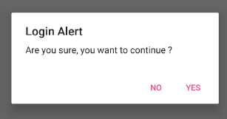
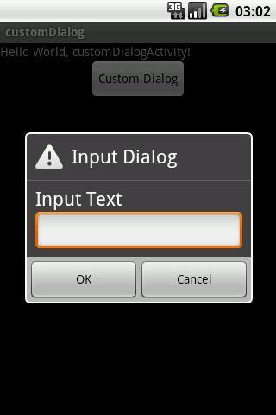
Activity
Context

Slide 7

Singleton
Static

Slide 8
private AndroidJavaClass unityClass;
private AndroidJavaObject unityActivity;
private AndroidJavaClass customClass;
private AndroidJavaObject instance;
private const string PackageName = “com.myPlugin.plugin.Manager”;
private const string UnityDefaultJavaClassName = “com.unity3d.player.UnityPlayer”;
public void Init(){
AndroidJNI.AttachCurrentThread();
unityClass = new AndroidJavaClass(UnityDefaultJavaClassName);
unityActivity = unityClass.GetStatic<AndroidJavaObject>(“currentActivity”);
customClass = new AndroidJavaClass(PackageName);
customClass.CallStatic(“InitInstance”, unityActivity);
instance = customClass.GetStatic<AndroidJavaObject>(“instance”);
}

